Slide 1
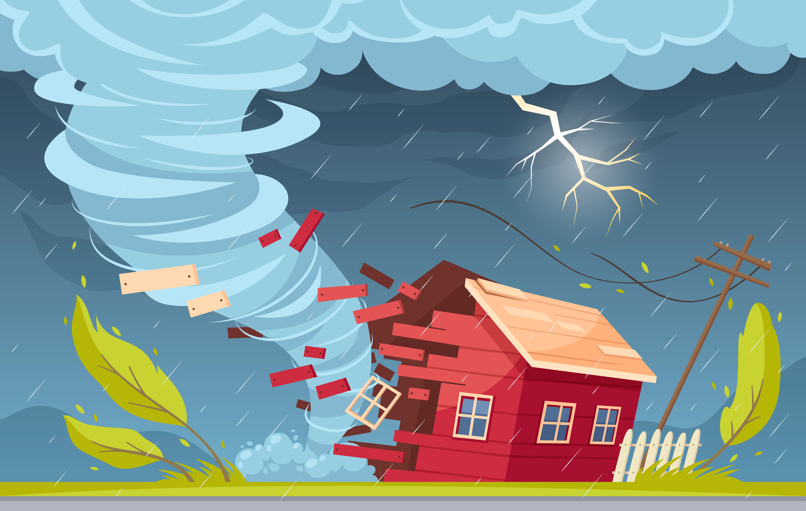





Slide 2



Yêu cầu cần đạt
- Nhận biết được không khí chuyển động gây ra gió và nguyên nhân làm không khí chuyển động (khối không khí nóng bốc lên cao, khối không khí lạnh tới thay thế).
- Nhận xét, so sánh được mức độ mạnh của gió thổi qua quan sát thực tế hoặc tranh ảnh, video clip; nêu và thực hiện được một số việc cần làm để phòng tránh bão

Slide 3


KHỞI ĐỘNG

Slide 4
KHÁM PHÁ

Slide 5
2. MỨC ĐỘ MẠNH
CỦA GIÓ

Slide 6


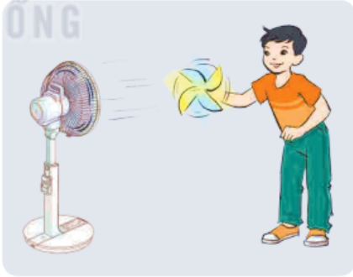
CHUẨN BỊ
Quạt
- Chong chóng

Slide 7
CÁCH
THỰC HIỆN
- Cầm chong chóng trước quạt và bật quạt theo các mức độ khác nhau.

Slide 8


HOÀN THÀNH PHIẾU BÀI TẬP SAU:
Khi nào chong chóng quay chậm nhất?
Chong chóng quay nhanh nhất khi bật quạt với mức độ mạnh nhất.
Khi nào chong chóng quay nhanh nhất?
Quay chậm nhất khi ở
mức độ quạt yếu nhất.
Qua thí nghiệm trên, hãy kết luận không khí chuyển động mạnh sẽ gây ra gió mạnh hay nhẹ.
Không khí chuyển động mạnh sẽ gây gió mạnh.

Slide 9


ĐỌC THÔNG TIN SAU:
Để phân biệt mức độ của gió, nhiều nước trên thế giới trong đó có Việt Nam đã chia mức độ mạnh của gió thành 18 cấp từ cấp 0 đến cấp 1. Gió lên đến cấp 6,7 gọi là áp thấp nhiệt đới,
gió từ cấp 8 trở lên gọi là bão.

Slide 10


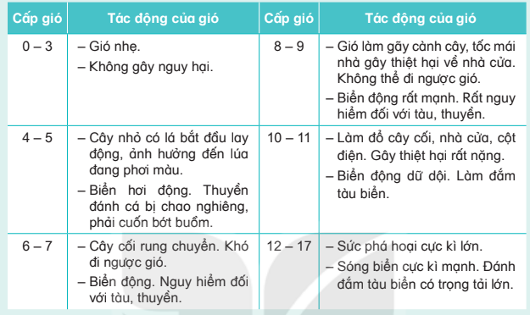
Bảng mô tả tác động của gió so với các cấp:

Slide 11

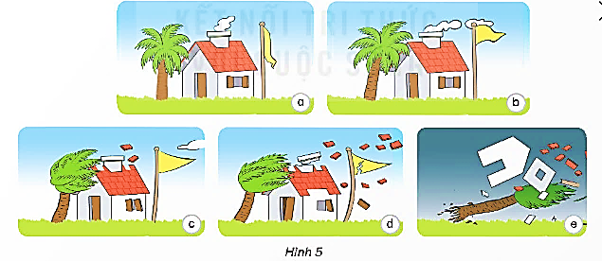
Quan sát hình 5
1. So sánh mức độ mạnh của gió trong các hình. Dựa vào đặc điểm nào trong hình để so sánh mức độ đó?
2. Dự đoán cấp gió và nêu tác động của gió trong mỗi hình.
3. Gió đến cấp nào thì cần phải đề phòng những thiệt hại do tác động của nó gây ra?

Slide 12
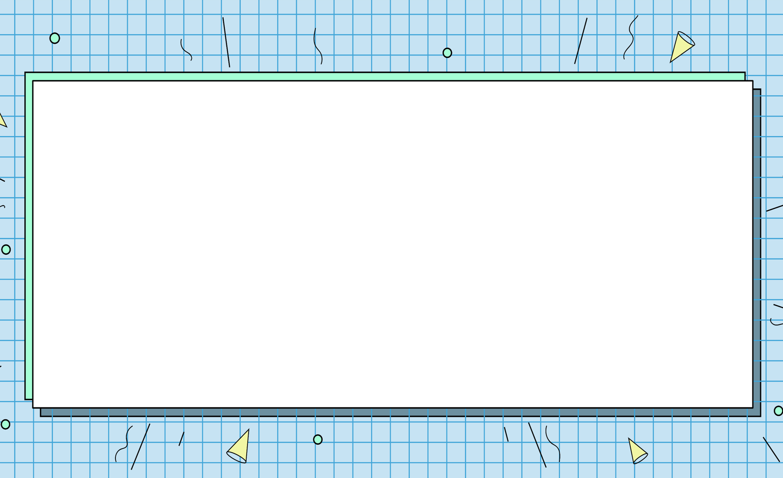
1. So sánh mức độ mạnh của gió trong các hình. Dựa vào đặc điểm nào trong hình để so sánh mức độ đó?
Mức độ mạnh của gió tăng dần từ hình 5a đến 5e.
Dựa vào: dáng đứng của cây, mái ngói và cửa của ngôi nhà, tốc độ bay của khói, cột cờ và lá cờ để so sánh mức độ gió.

Slide 13

2. Dự đoán cấp gió và nêu tác động của gió trong mỗi hình.
Cấp độ 0 – 3
Cấp độ 4- 5
Cấp độ 6-7
Cấp độ 7-8
Cấp độ10 -11

Slide 14
Sự vật không có sự thay đổi, không chuyển động lớn.
Cấp độ 0 – 3
Lá cờ bay, thay đổi hướng bay của khói và lá cây.
Cấp độ 4- 5

Slide 15
Lá cờ căng mạnh, cây nghiêng,
bay ngói lợp nhà, lung lay cửa sổ.
Cấp độ 6-7
Làm tốc mái nhà, bay cửa sổ,
cây cối rung chuyển rất mạnh,
rách lá cờ và cong cột cờ.
Cấp độ 7-8
Ảnh hưởng rất mạnh,
làm bay mái nhà, đổ cây cối.
Cấp độ 10 -11

Slide 16
3. Gió đến cấp nào thì cần phải đề phòng những thiệt hại do tác động của nó gây ra?
Gió đến cấp 6 – 7 là cần phải đề phòng những thiệt hại do tác động của nó gây ra.
Cấp độ 7-8

Slide 18
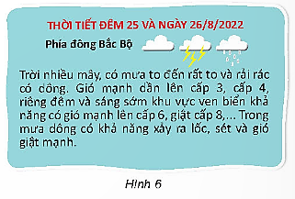

Đọc bản tin dự báo thời tiết ở hình 6 và cho biết ở thời điểm nào trong ngày chúng ta cần đề phòng tác hại do bão gây ra?
Đêm và sáng sớm cần đề phòng thiệt hại do gió gây ra, vì gió đã mạnh lên cấp 6, giật cấp 8.

Slide 19


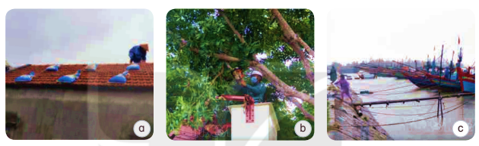
Chỉ ra cách phòng chống bão trong mỗi hình.
Gia cố nhà cửa
Cưa bớt cành cây
Neo đậu tàu, thuyền vào bến

Slide 20
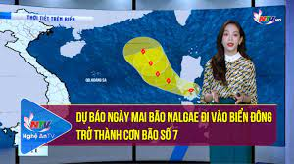
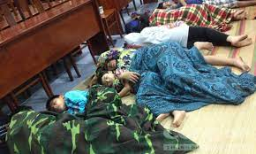
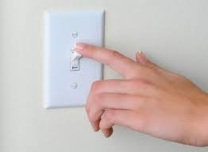
Để giảm các thiệt hại do bão gây ra, hãy nêu các cách phòng chống khác mà em biết.
Theo dõi bản tin dự báo thời tiết
Di chuyển tới vùng trú ẩn an toàn
Ngắt các thiết bị điện

Slide 21
Khi có bão, gia đình và địa phương em đã thực hiện các cách nào để giảm thiệt hại?

Slide 22

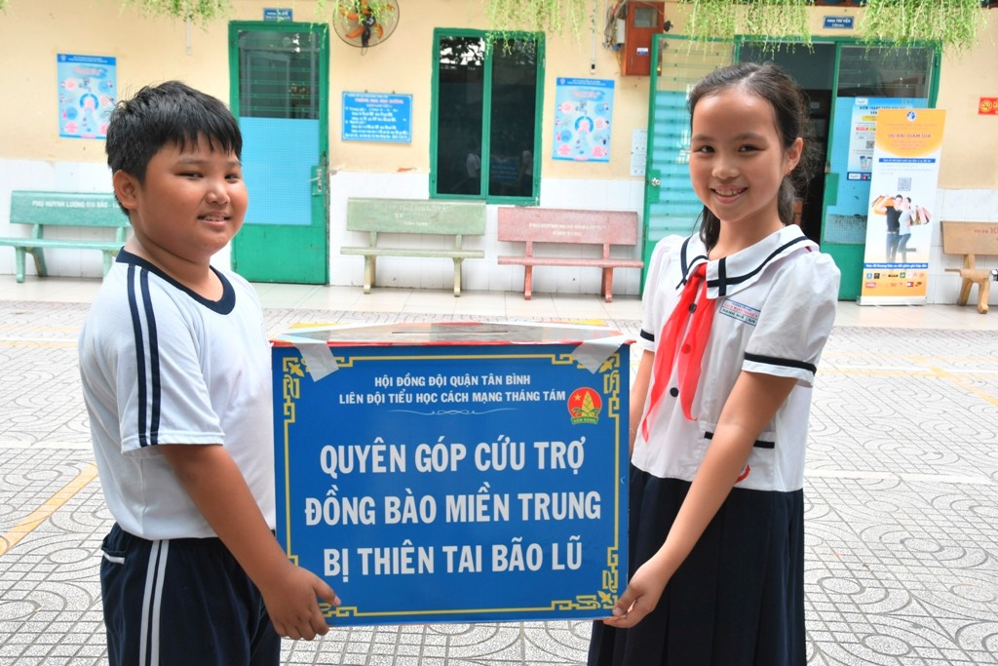
Em đã làm gì để giúp đỡ
các bạn khắc phục hậu quả sau bão.

Slide 23

EM ĐÃ HỌC
Không khí chuyển động từ nơi lạnh sang nơi nóng, sự chuyển động của không khí sinh ra gió.
Không khí chuyển động càng mạnh tạo ra gió càng lớn. Mức độ mạnh của gió được chia làm 18 cấp từ cấp 0 đến cấp 17. Gió từ cấp 8 trở lên gọi là bão.
Gió càng mạnh càng gây thiệt hại về người và tài sản. Vì vậy, cần có một số biện pháp phòng chống bão như: theo dõi bản tin dự báo thời tiết, gia cố nhà cửa, cưa bớt cành cây to, neo đậu tàu thuyền, ngắt các thiết bị điện,...

Slide 24
Tích hợp PTTNTT
Bài 6: Phòng tránh TNTT điện giật và sét đánh
Người bị điện giật sét đánh có thể: ngưng tim phổi, tổn thương bỏng, có thể gãy xương loạn nhịp hoàn toàn, đau thắt ngực.; liệt nửa người, …
Nguyên nhân:
- Không đóng ngắt nguồn điện khi sửa chữa.
- Tiếp xúc trực tiếp với dây dẫn trần hoặc dây dẫn bị hở điện.
- Sử dụng thiết bị điện bị rò rỉ.
- Vi phạm khoảng cách an toàn với phần đang mang điện.
- Do bị sét đánh.

Slide 25
Cách xử lý khi có người thân gặp tai nạn: tách dòng điện khỏi cơ thể nạn nhân một cách an toàn sau đó hồi sinh tim phổi cho nạn nhân ngừng tim.
Một số cách phòng tránh:
- Không tự ý sửa chữa đường dây, thiết bị điện ngoài trời.
- Ngắt nguồn điện nếu khu vực trong nhà bị ngập hoặc bị mưa, gió
- Tránh xa, cảnh báo cho mọi người xung quanh khi phát hiện cột điện đổ, dây điện đứt và thông báo ngay cho cơ quan điện lực.
* Phòng tránh bị sét đánh:
- Khi ở trong nhà, nên đứng xa cửa sổ, cửa ra vào, các đồ dùng điện, tránh các chỗ ẩm ướt
- Khi đang ở ngoài trời, phải tránh xa các cây cao, không đứng ở đỉnh đồi, không đứng ở các vùng đất trống trải, vứt bỏ các vật dụng kim loại trong người;
- Không đứng trú mưa tại chân cột điện, dưới mái hiên trạm biến áp.
- Không chạm trực tiếp vào cột điện,

Slide 26
GHI VỞ
2.Mức độ mạnh của gió
-Mức độ mạnh của gió được chia làm 18 cấp từ cấp 0 đến cấp 17.
3.Phòng chống bão
- Theo dõi bản tin dự báo thời tiết
- Gia cố nhà cửa
- Cưa bớt cành cây to, neo đậu tàu thuyền
- Ngắt các thiết bị điện,...

Slide 27

Thường xuyên theo dõi bản tin dự báo thời tiết và thực hiện các biện pháp phòng chống bão kịp thời.

